Slide 1
МАСТЕР-КЛАСС «Методика проведения учебных исследований в детском саду»
Овчинникова Инна Николаевна
воспитатель МБДОУ
Платоновский детский сад

Slide 2
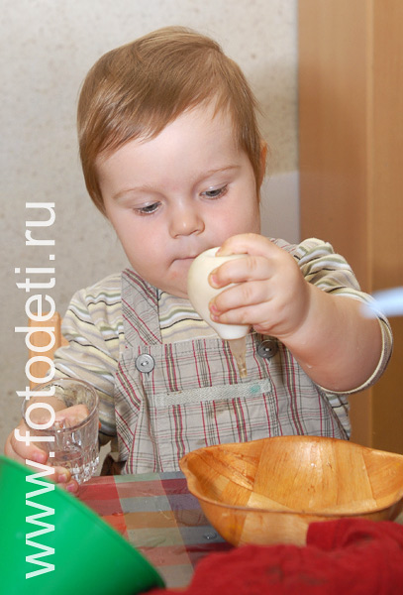

Slide 3
ФЕДЕРАЛЬНЫЙ ГОСУДАРСТВЕННЫЙ ОБРАЗОВАТЕЛЬНЫЙ СТАНДАРТ ДОШКОЛЬНОГО ОБРАЗОВАНИЯ (Утвержден приказом Министерства образования и науки Российской Федерации от 17 октября 2013 г. N 1155):
1) поддержка разнообразия детства; сохранение уникальности и самоценности детства;
2) личностно-развивающий и гуманистический характер взаимодействия взрослых и детей;
3) уважение личности ребенка;
4) реализация Программы в формах, специфических для детей данной возрастной группы, прежде всего в форме игры, познавательной и исследовательской деятельности, в форме творческой активности, обеспечивающей художественно-эстетическое развитие ребенка.

Slide 4
Цель познавательно-исследовательской деятельности в детском саду:
сформировать у дошкольников основные ключевые компетенции, способность к исследовательскому типу мышления

Slide 5
ФГОС Образовательная область «Познание» Формы развития познавательно-исследовательской деятельности:
экспериментирование;
исследование;
коллекционирование;
проектирование.

Slide 6
ФГОС Целевые ориентиры на этапе завершения дошкольного образования:
…ребенок проявляет любознательность,
задает вопросы взрослым и сверстникам,
интересуется причинно-следственными связями,
пытается самостоятельно придумывать объяснения явлениям природы и поступкам людей;
склонен наблюдать, экспериментировать.

Slide 7
Особенности обучения в рамках исследовательского подхода
с опорой на непосредственный опыт ребенка;
расширение опыта в ходе поисковой, исследовательской деятельности;
активного освоения мира;
детям не сообщают готовые знания, не предлагают способы деятельности;
создается проблемная ситуация, решить которую ребенок сможет, если привлечет свой опыт, установит в нем иные связи, овладевая при этом новыми знаниями и умениями.

Slide 8
Роль педагога в повышении активности ребенка в познавательно-исследовательской деятельности
1. Стимулирует интерес
3.Обсуждает варианты поиска, прогнозирования и результата
5.Использует приемы РТВ
2. Стимулирует исследовательское поведение ребенка
3.Обсуждает варианты поиска, прогнозирования и результата

Slide 9
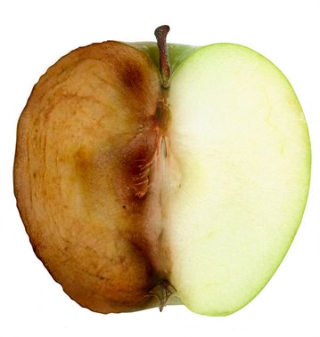

Slide 10
Последовательность детского экспериментирования
1.Постановка исследовательской задачи в виде того или иного варианта проблемной ситуации.
2. Прогнозирование результата (старший возраст)
3. Уточнение правил безопасности жизнедеятельности в ходе осуществления экспериментирования
4. Распределение воспитанников на подгруппы, выбор ведущих, капитанов (старший возраст)
5. Выполнение эксперимента (под руководством взрослого)
6. Наблюдение результатов эксперимента
7. Фиксирование результатов эксперимента
8. Формулировка выводов

Slide 12
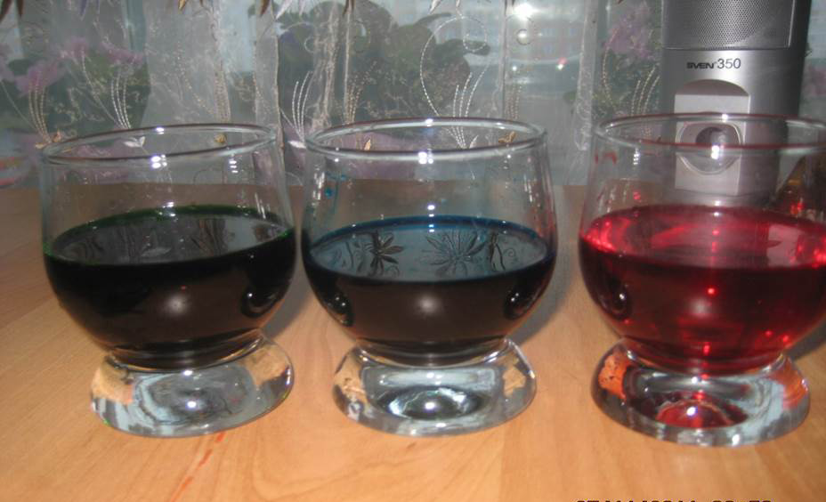

Slide 13
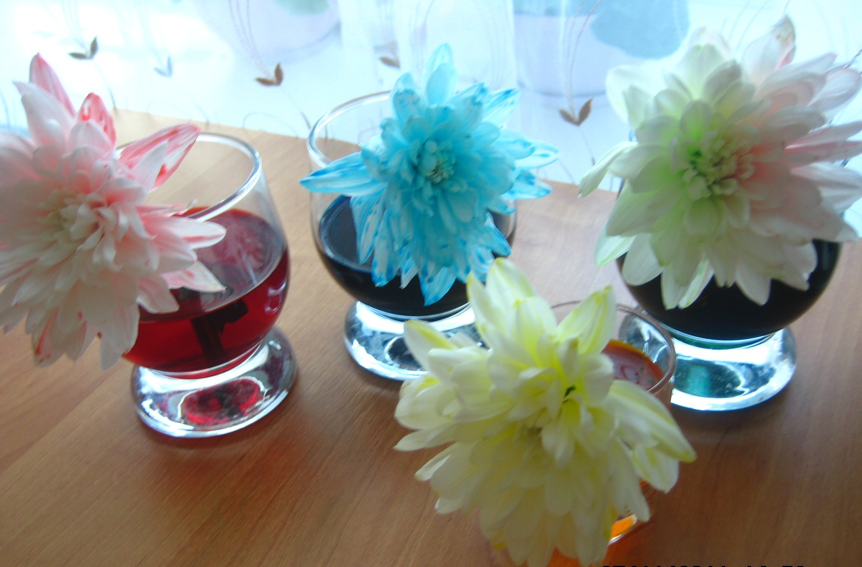

Slide 14
Самое лучшее открытие – то, которое ребенок делает сам.
У. Эмерсон.

Slide 15
Используемые ресурсы:
Э. Смит. Познавательные опыты в школе и дома. Издательство РОСМЕН – Издат, 2001
Том Пит. Научные забавы. Интересные опыты, самоделки, развлечения. Издательство: Издательский Дом Мещерякова, 2007.
http://младшаяшкола.рф
http://ekomaktab.uz
http://skazochki.narod.ru

Slide 16
Спасибо за внимание!

